Slide 1
Producto Cruz o Vectorial

Slide 2
Producto Cruz o Vectorial
Cuando se multiplican dos vectores “cruz”, el resultado de dicha multiplicación vectorial es un nuevo vector, perpendicular al plano formado por los vectores que están multiplicando:
Su dirección se determina según la “regla de la mano derecha”; si se doblan los dedos de la mano derecha en el sentido necesario para hacer girar de A hacia la misma dirección de B siguiendo el ángulo más pequeño entre ellos, el pulgar indicará la dirección de este nuevo vector.

Slide 3
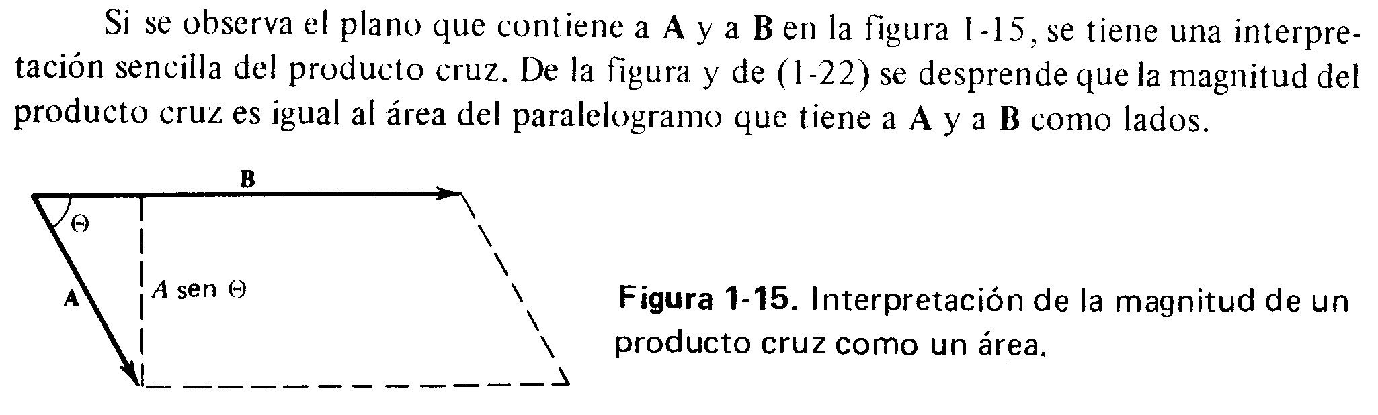
Si se observa el plano que contiene a A y a B en la figura, se tiene una interpretación sencilla del producto cruz. De la figura y de la ecuación:
se desprende que la magnitud del producto cruz es igual al área del paralelogramo que tienen a A y B como lados.

Slide 4
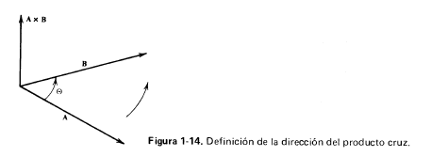
A partir de la definición de la dirección del producto cruz dada
Resulta evidente que el orden de los factores sí es importante en este caso, ya que:

Slide 5
Si A y B son paralelos, se desprende que el producto cruz entre ellos es cero, y recíprocamente en particular.

Slide 6
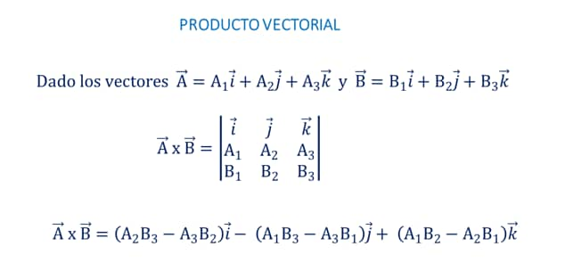
Producto Cruz Vectorial

Slide 7
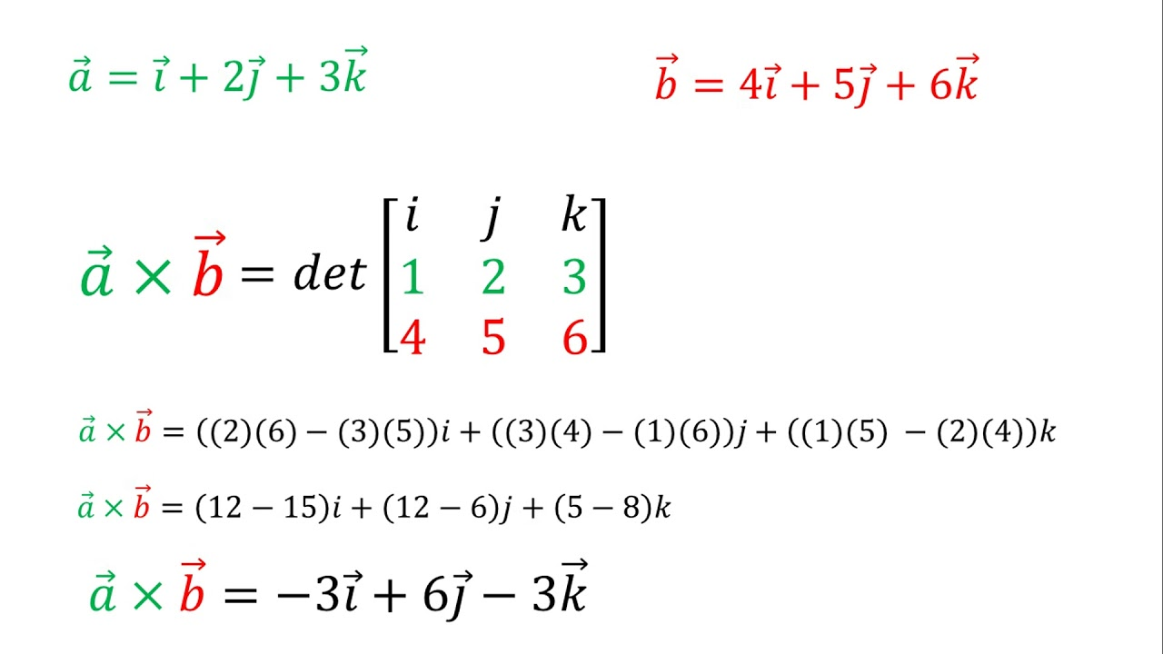
Producto Cruz Vectorial

